Slide 1
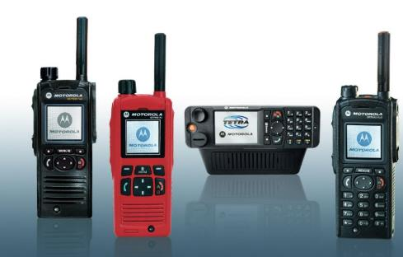
Digitaler Bündelfunk
BOS Austria
Schulung AB Peuerbach– Bezirk Grieskirchen
Behörden und
Organisationen mit
Sicherheitsaufgaben

Slide 2
Digitaler Bündelfunk
BOS Austria
Basics-Schulung Bezirk Grieskirchen
Behörden und
Organisationen mit
Sicherheitsaufgaben

Slide 3











BOS Austria in OÖ
Ein Funknetz für alle BOS!
Wer sind diese BOS?
(Behörden und Organisationen mit Sicherheitsaufgaben)
…und alle BH`s und Gemeinden!
z.B:

Slide 4
Netzabdeckung
grundsätzlich erfahrungsgemäß sehr gute Funkversorgung!
„Indoor“ Versorgung ist nicht gesichert!
Eine Station im Bereich Natternbach fehlt noch (Stand 07/2020)

Slide 5
Unterschiede analog/digital?
statt Kanälen werden Sprechgruppen verwendet
alle auf der gleichen Gruppe können miteinander reden – im ganzen Netz!
die Grundbedienung ist einfach
Die Netzabdeckung ist sehr gut (wie bereits in anderen Bundesländern und den „fertigen“ OÖ Bezirken)
Sprachqualität ist sehr gut!

Slide 6
Was kann ich damit machen?
Österreichweite Verbindungen möglich
Status senden (Sprechwunsch, ausgerückt , am Einsatzort,…..)
GPS Standort ermitteln
Hubschrauber direkt anfunken
Verbindung zu allen anderen BOS
Reichweitenerhöhung durch Repeater (Tiefgarage, usw. ….)
der genaue Gesprächspartner wird im Display angezeigt
Viele Gruppen verfügbar: Haupt, Ausweich 1-5,
Sonder, VERA, BOS, KHD,
usw.

Slide 7
Zwei Betriebsarten
TMO
  (trunked Mode - Netzmodus)
Gerät ist im Funknetz eingebucht
= Normalbetrieb
DMO
  (direct Mode - Direkt Modus)
Kein Netz erforderlich !
(Funkbetrieb wie jetzt auf 2m Funk)

Slide 8

Netzmodus (TMO)
Möglichkeiten der Kommunikation
Gruppenruf
Einzelruf
Telefonie
im Ausnahmefall über LWZ freigeschaltet!
Einer spricht, allen hören zu Gesprächsaufbau ca. 300ms
Wird nur in Funkzellen auf- gebaut, in denen sich auch Teilnehmer der Gruppe befinden
Punkt zu Punkt Geheimsprechen Wechselsprechen
Punkt zu Punkt Geheimsprechen Gegensprechen

Slide 9
ISSI
(Individual Short Subscriber Identity) jedem Funkgerät ist eine eindeutige Nummer zugewiesen
(vergleichbar mit Telefonnummer beim Handy)

Slide 10
ISSI Struktur Feuerwehr Oberösterreich
Jedes Funkgerät hat eine im System eindeutige und nur einmal vergebene 8- stellig Rufnummer (ISSI).
Aufkleber seitlich am Funkgerät:
  Zuordnung Fahrzeug/Leitstellentechnik
  Zuordnung bei Verlust/Missbrauch
  Einzelruf

Slide 11
Beispiel:
Aufbau der ISSI Nummer FF Güttling - Handfunkgerät
0 | 2 | 4 | 6 | 2 | 7 | 7 | 1
0 | Österreich | Länderkennung BOS
2 | Feuerwehr | Kennung Organisation
4 | Oberösterreich | Kennung Bundesland
6 | Zone (Bezirk) | Zoneneinteilung lt. BMI
27 | FF Güttling (Gmd) | Einteilung lt. Rufnummernplan OÖLFV
71 | Handfunkfunkgerät | Kennung Funkgeräteart 50-99

Slide 12
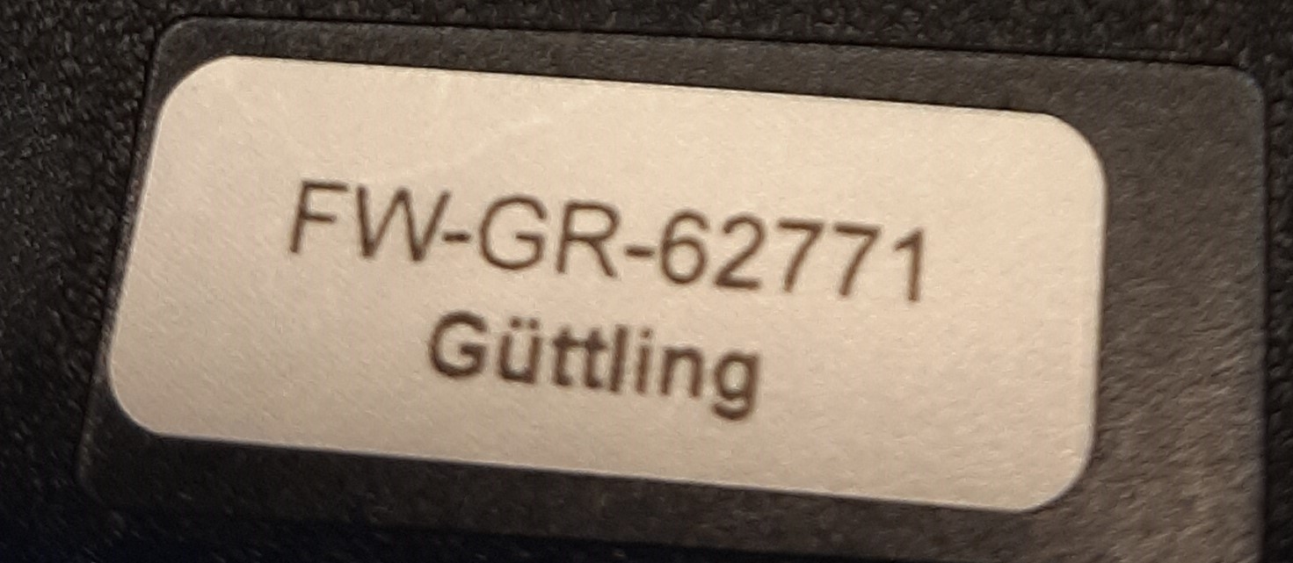
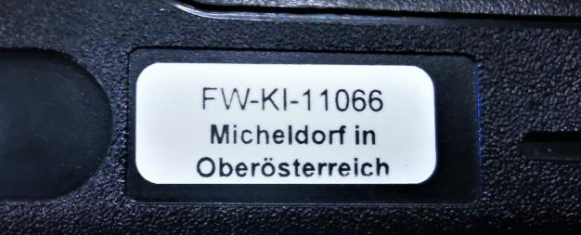
ISSI Nummer:
Die letzten beiden Stellen bezeichnen die Funkgeräteart:
Fixstation (Florian) | 00 bis 09
Mobilfunkgeräte | 10 bis 49
Handfunkgeräte | 50 bis 99

Slide 13
Einzelruf: was ist zu beachten?
ACHTUNG:
Führt man einen Einzelruf durch, ist man für die Zeit des Gespräches für andere Funkstellen auf der eigenen Sprechgruppe nicht erreichbar bzw. kann die parallel stattfindenden Meldungen nicht mithören.
Die beiden Funkgesprächspartner sind im Einzelruf völlig isoliert.
Die Erfahrung zeigt:
diese Funkstellen sind dadurch zeitweise überhaupt nicht erreichbar
anderen Funkstellen werden durch im Einzelruf geführte Gespräche wichtige Informationen vorenthalten
klar definierte Dienstwege zwischen Organisationen werden umgangen.

Slide 14
Regeln zu Einzelruf
Grundregeln für den Einzelruf (Direktruf) mit anderen BOS
Die Organisationen und Behörden sind übereingekommen, dass der
Einzelruf zwischen organisationsübergreifenden Funkstellen
nur bei Gefahr in Verzug oder anderen dringenden Fällen verwendet werden darf.
Verwendung des Einzelruf (Direktruf) bei der Feuerwehr
Verwendung nur bei:
  sensiblen Daten (z.B. LM an Florian LFK, Einsatz mit tödlichem Ausgang etc.)
  Einzelruf an ein Funkgerät welches nicht auf der Hauptgruppe, Ausweichgruppe etc. steht (z.B. ein Fahrzeug hat bei einem Gruppenwechsel nicht umgeschaltet, aber per Einzelruf ist jedes Funkgerät erreichbar)

Slide 15
Einzelruf
ISSI eingeben dann Sprechtaste drücken
(sind die ersten Stellen gleich, kann man sie weglassen)
Achtung:
Grundsätzlich werden die ersten Stellen der ISSI vom Gerät nicht berücksichtigt, wenn sie gleich sind
Handfunkgeräte innerhalb einer Feuerwehr kann man somit z.B. mit einer einstelligen Zahl im Einzelruf erreichen!

Slide 16
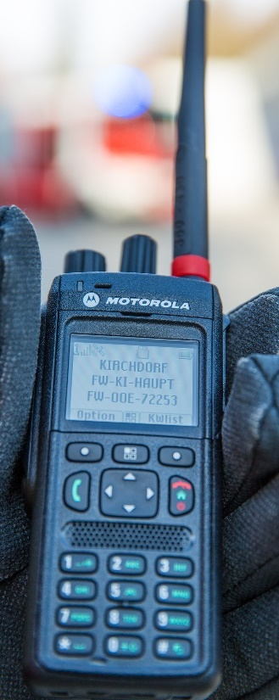
Einschalten/ Ausschalten
des Handfunkgerätes MTP 3550
  Taste ca. 3 sec. Drücken

Slide 17
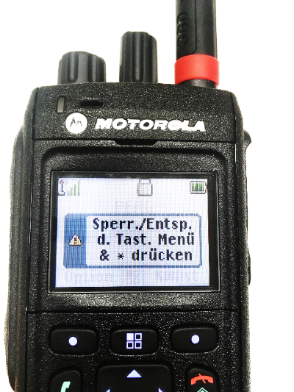
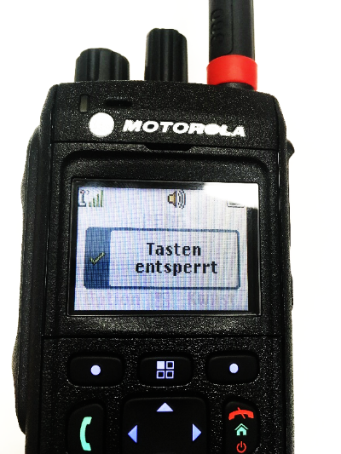
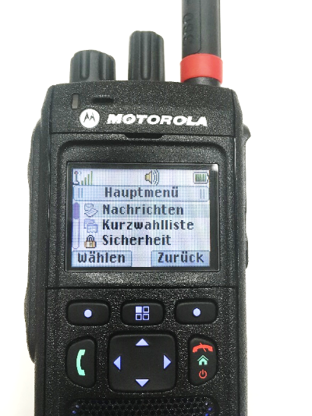
Tastensperre
Sperren/ Entsperren durch Drücken der Taste Menü und danach Stern.
Autom. Tastensperre Ein/Aus, Änderung Zeit unter Menüpunkt Sicherheit möglich

Slide 18
SPRECHGRUPPEN
im Analogfunk hatten wir Kanäle…..
Im Digitalfunk haben wir
Sprechgruppen

Slide 19
Display nach dem ersten
Einschalten:
Besser:

Slide 20
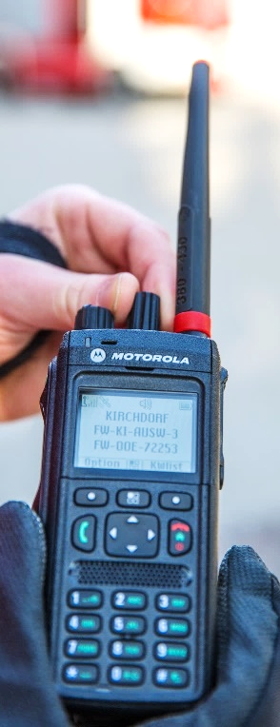
Sprechgruppen im Hauptordner des Bezirkes
FW-GR-HAUPT
FW-GR-AUSW 1
FW-GR-AUSW 2
FW-GR-AUSW 3
FW-GR-AUSW 4
FW-GR-AUSW 5
FW-GR-SONDER
BOS GR
GE-GR
HS-MITTE
FW-EF-HAUPT
FW-WL-HAUPT
FW-VB-HAUPT
FW-RI-HAUPT
FW-SD-HAUPT
FW-RO-HAUPT
Keine Rotieren im Ordner, es gibt einen „Anfang“ und ein „Ende“
Dadurch kann die erste Gruppe (Hauptgruppe) immer leicht gefunden werden

Slide 21
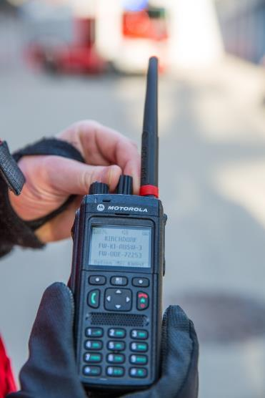
Gruppe wählen:
    1. Gruppe im aktuellen Ordner wählen:
    Drehknopf drehen:
    Auswahl der Gruppen im
    eingestellten Ordner
    Ordner wechseln:
    „Option“ drücken
    „Ordner“ wählen
    Z.B.: „Feuerwehr“ wählen
    „OÖ“ wählen
    Gewünschten Bezirk wählen - fertig!
    Gleiche Vorgangsweise auch für Auswahl andere Bundesländer, KHD-Gruppen, Vera-Gruppen, HS-Gruppen

Slide 22
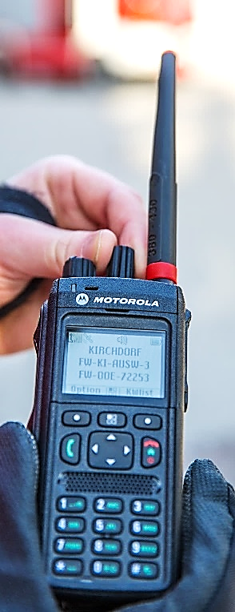
Gruppe wählen im aktuellen Ordner
Durch das Drehen des mittleren Drehschalter, können die Sprechgruppen im Ordner ausgewählt werden.

Slide 23
Welche Ausweichgruppe ist zu Verwenden?
  Bezirk Grieskirchen
1. AB Grieskirchen FW-GR-AUSW 1
2. AB Haag FW-GR-AUSW 2
3. AB Peuerbach FW-GR-AUSW 3
4. Reserve FW-GR-AUSW 4
5. Reserve FW-GR-AUSW 5
Jede Ausweichgruppe kann bei Bedarf von jeder FW genutzt werden - kein Besitzanspruch!

Slide 24
Sprechgruppen im Einsatz
  Standardmäßige Verwendung bei jedem Einsatz:
  Bezirks-Hauptgruppe: „FW-GR-HAUPT“
    jeder Einsatz wird also grundsätzlich auf der jeweiligen Haupt-Gruppe des Bezirkes abgewickelt
      Außer bei: Starklastfällen (Sturm, Hochwasser,…)
      Großbränden, Einsatzabschnitten, usw.
  Keep it simple!

Slide 25
Welche Ausweichgruppe ist zu Verwenden?
  Jeder Abschnitt verwendet die dem Abschnitt entsprechende Ausweichgruppe
  Jede Ausweichgruppe kann jedoch bei Bedarf von jedem Abschnitt verwendet werden
  größerer Einsatz, mehrere Einsätze gleichzeitig
  Einsätze Abschnitts Übergreifend
  Verwendung der dem Abschnitt entsprechenden Ausweichgruppe auch bei:
  Übungen, Funkübungen (finden immer auf einer Ausweichgruppe statt)
  Im Starklastfall selbständige Auswahl der Gruppe (Sturm, Hochwasser,…)
  …

Slide 26
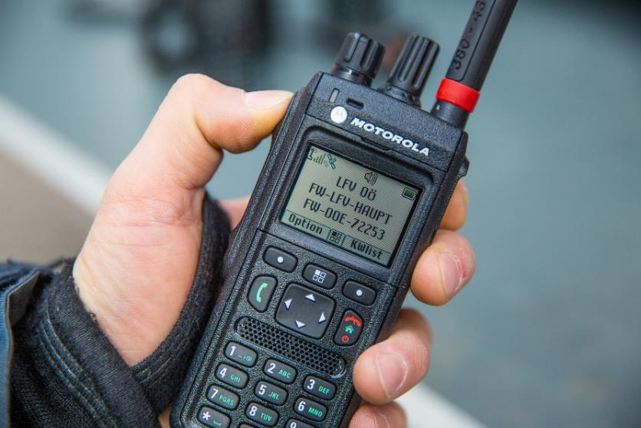
Homebutton
  Homebutton: grünen Knopf auf der linken Seite über der PTT länger drücken, Gerät schaltet auf Heimatgruppe
  Heimatgruppe=FW-XX-HAUPT

Slide 27
Bundesweite „BOS“ Sprechgruppen:
Sind in ALLEN Geräten ALLER Organisationen programmiert!
BOS Austria (6 Gruppen)
z.B. BOS-AUT-05 Führungskommunikation bei bundesländerübergreifenden
Tunneleinsätzen
• BOS Bundesland (21 Gruppen, manche Gruppen sind
„vorreserviert“, z.B. Tunnel ist BOS-OOE-20)
• BOS Bezirke
• HS- Hubschrauber Bezirke
• HS WEST / MITTE / OST

Slide 28
BOS Bundesland (20 Gruppen)
Name der Sprech-gruppe | Zweck der Sprechgruppe: Führungskommunikation | potentielle Nutzer der Sprechgruppe
BOS-OOE-20 | Führungskommunikation Tunneleinsätze im Bundesland | alle Behörden und Organisationen mit Sicherheitsaufgaben
BOS-OOE-19 | Führungskommunikation Einsätze mit ASFINAG | alle Behörden und Organisationen mit Sicherheitsaufgaben
BOS-OOE-18 | Führungskommunikation Einsätze Alpinpolizei/ nichtpolizeiliche EO | alle Behörden und Organisationen mit Sicherheitsaufgaben
BOS-OOE-17 | Führungskommunikation Einsätze mit ÖBB | alle Behörden und Organisationen mit Sicherheitsaufgaben
BOS-OOE-01 bis BOS-OOE-16 | Führungskommunikation | alle Behörden und Organisationen mit Sicherheitsaufgaben

Slide 29
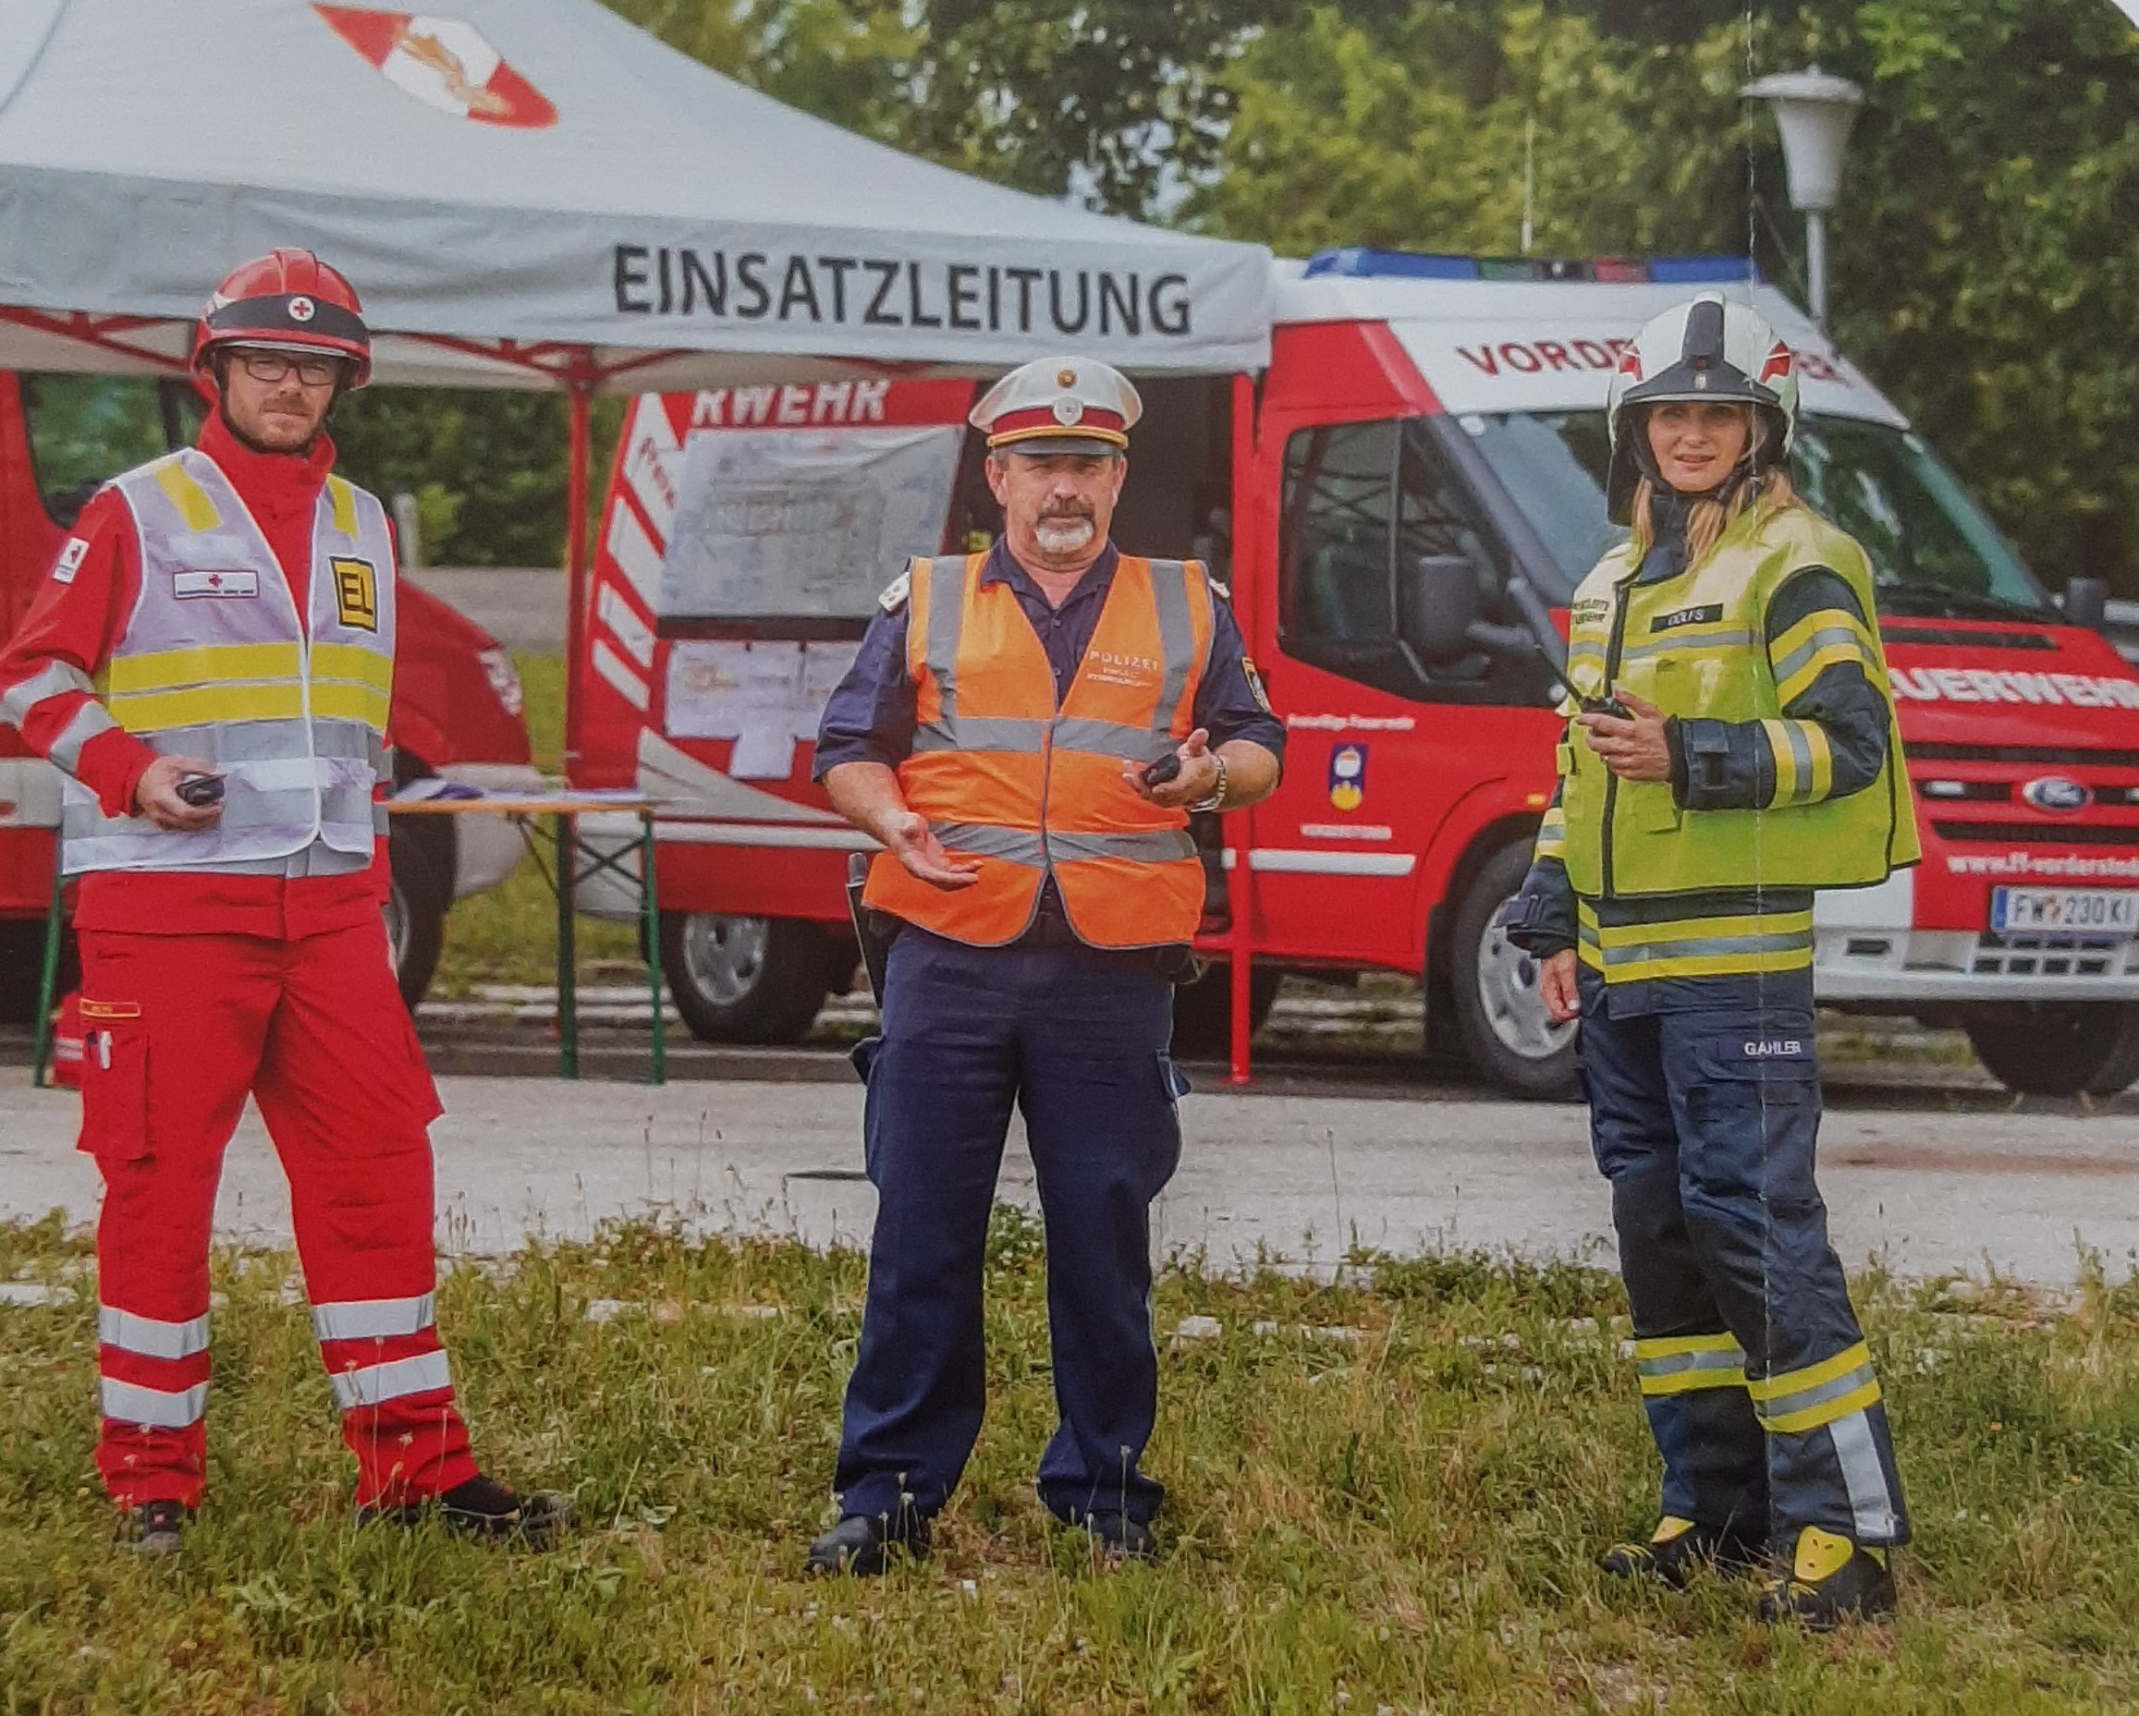
BOS-OOE-01-16
Führungskommunikation mit alle Behörden und Organisationen mit Sicherheitsaufgaben

Slide 30






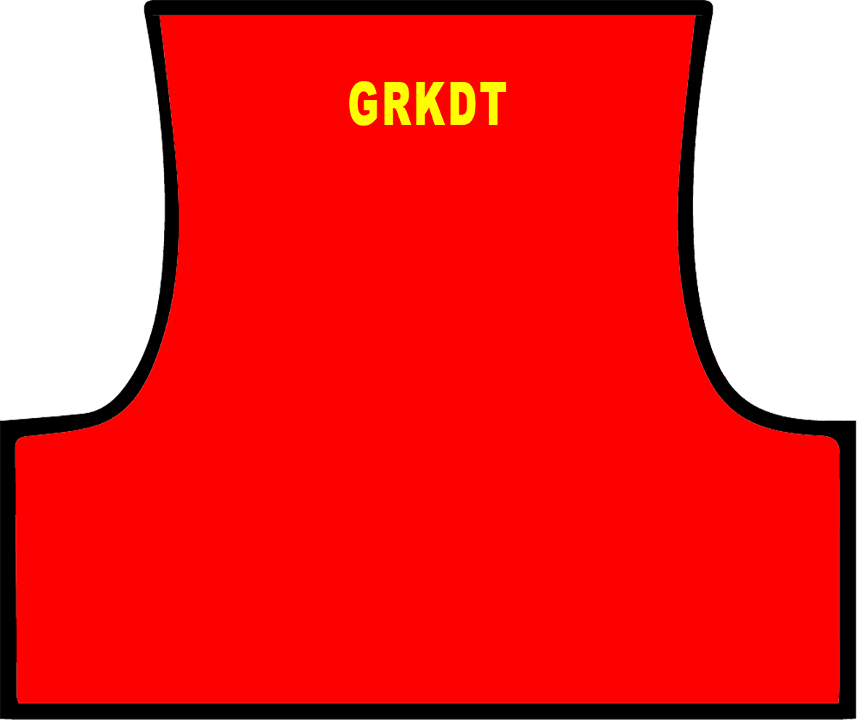
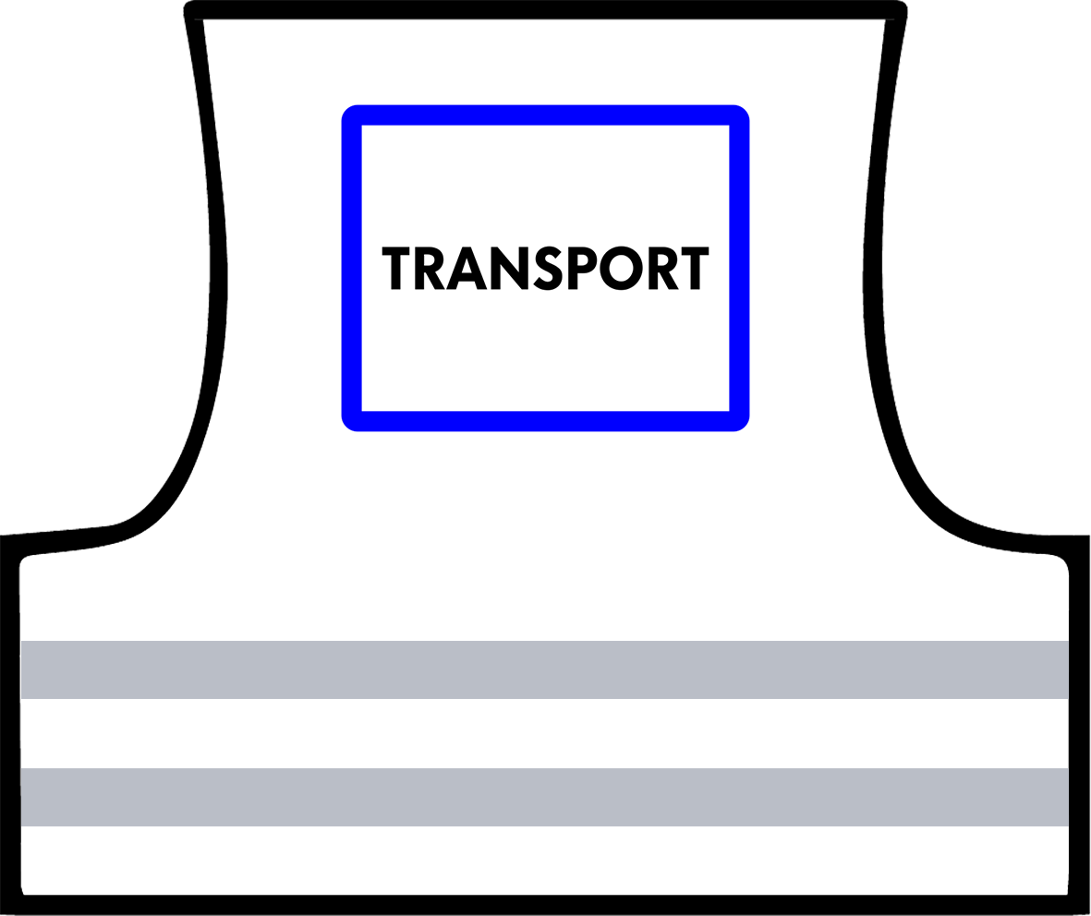
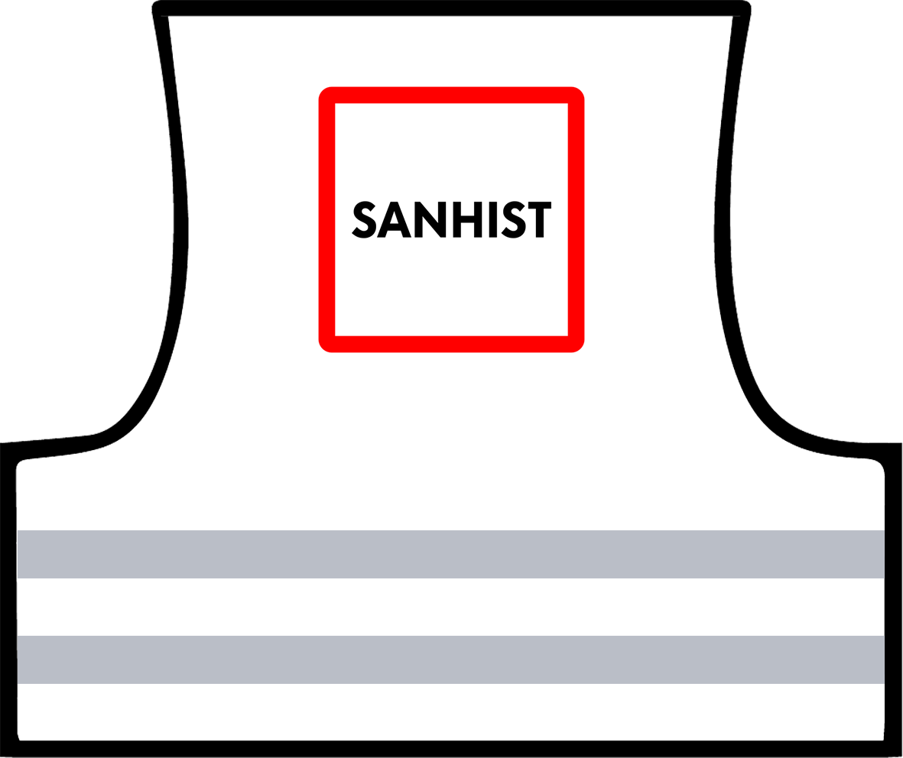
Führungsstruktur
Persönlich oder BOS Sprechgruppe

Slide 31
GPS
GPS Funktion
Alle Geräte sind mit GPS ausgerüstet
z.B. Statusmeldung „am Einsatzort eingelangt“ wird mit GPS-Daten versehen und im ELS eingetragen
KEINE „ÜBERWACHUNG“ durch LWZ !!!
die aktuellen Positionsdaten des eigenen Standortes können am Gerät abgelesen werden.

Slide 32
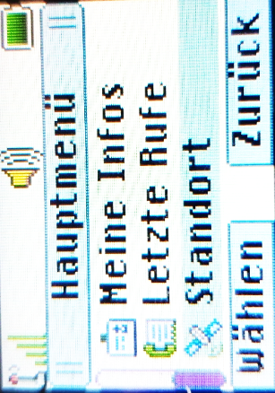
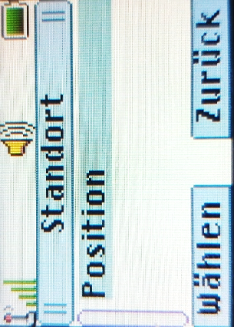
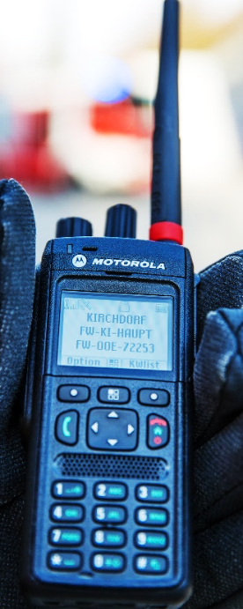
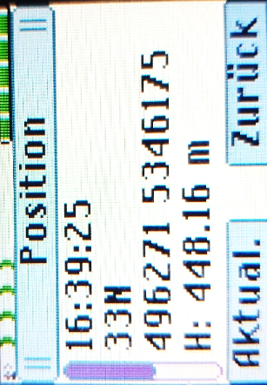
GPS Position am Funkgerät ablesen
1
2
2
3
Durch drücken von „Aktual.“, wird die Position immer aktualisiert und bleibt auch im Display stehen

Slide 33
Status
Taste | Verwendung
0 | Abgemeldet - Einsatzmittel nicht einsatzbereit
1 | frei Wache Einsatzbereit im FW-Haus
2 | frei Funk Einsatzbereit außerhalb FW-Haus
3 | *Ausfahrt (nur vom Mobilgerät im Fahrzeug, am Weg zum Einsatz)
4 | *am Einsatzort eingetroffen am Einsatzort
5 | *Sprechwunsch zur zuständigen Leitstelle
6 | *Alarmierungsauftrag an zuständige Leitstelle
7 | bedingt einsatzbereit Wache
8 | andere Wache
9 | bedingt einsatzbereit Funk
Jeweilige Taste
länger drücken
derzeit nur 5 und 6
in Verwendung!
ab neuem ELS:
weitere Status 3 und 4
verwendbar

Slide 34
Status
  TASTE 3: „Fahrzeug fährt aus“
  ersetzt nicht die F5 Taste oder die Ausfahrtsmeldung, jedes Fahrzeug setzt diesen Status (erst nach Update ELS aktiv)
Taste 4: „am Einsatzort eingelangt
  Fahrzeug ist am Einsatzort, jedes Fahrzeug drückt,
  GPS Position an Einsatzleitrechner
  Wie bisher:
  F5 Taste am WAS= Einsatz angenommen
    Ausfahrtsmeldung an LWZ bei Prio. A Einsätzen!

Slide 35
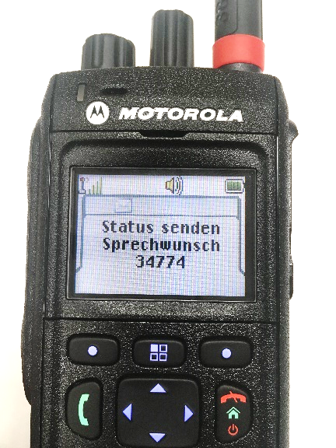
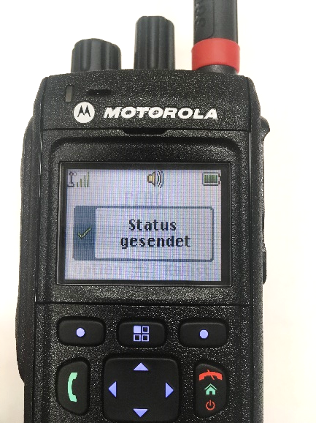
Sprechwunsch/Alarmierungsauftrag absenden
Sprechwunsch (Taste 5)
Alarmierungsauftrag (Taste 6)
  Drücken der Taste 5/6 für ca. 3 sec.
  Florian LFK meldet sich
    Mobilgerät=Rufname Fahrzeug/Florianstation
    Handfunkgerät=Rufname Feuerwehr

Slide 36
Sprechwunsch und Alarmierungsauftrag
Alarmierungsauftrag ist ein höher priorisierter Sprechwunsch
wichtig bei Starklastfällen (Unwetter,…)
Vorteil:
  Disponent weiß sofort das es sich um einen Alarmierungsauftrag handelt
  alle in der Gruppe können das Funkgespräch mithören (AlSt. Erhöhung, Rettung, Polizei wird benötigt,…)

Slide 37
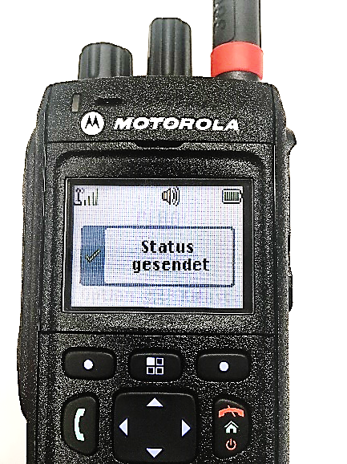
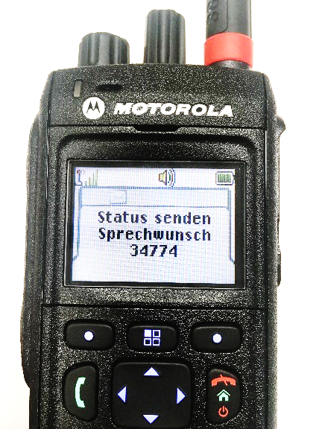
Sprechwunsch/Alarmierungsauftrag absenden – NUR IM TMO möglich!!!
Sprechwunsch (Taste 5)
Alarmierungsauftrag (Taste 6)
  Drücken der Taste 5/6 für ca. 3 sec.
  Florian LFK meldet sich
    Mobilgerät=Rufname Fahrzeug/Florianstation
    Handfunkgerät=Rufname Feuerwehr

Slide 38
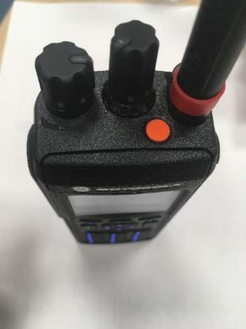
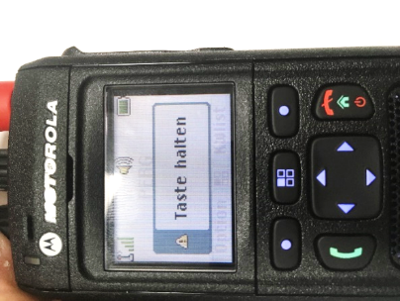
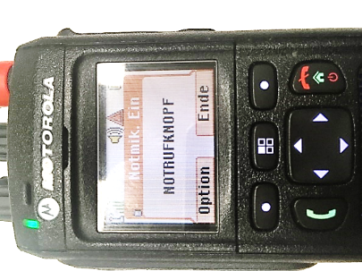
Die Notruftaste im Netzmodus
Drücken der Notruftaste
für ca. 3 Sec.
  Nur im Notfall betätigen!
  Notruf-Gespräch geht zur LWZ
  Autom. Übertragung GPS Koordinaten
  Mikro automatisch Ein (kein PTT notwendig)
  Ruf mit höchster Priorität, in eigener Notrufgruppe
  Falls unbeabsichtigt gedrückt wurde – keinesfalls einfach ausschalten!

Slide 39
DMO
(Direktmodus - direct Mode)
Funken in unversorgten Bereichen

Slide 40

DMO Modus
Direktmodus – Funkgeräte nicht im Netz
Funktioniert auf einer Frequenz im Wechselsprechen
  Außerhalb des Netzes
  Bei schlechter Versorgung (z.B.: in Gebäuden)
  Bei Sender- bzw. Netzausfall
  Begrenzte Reichweite (ähnlich Analogfunk)

Slide 41
DMO
Direktmodus: DMO = „direct Mode“
Funkbetrieb ohne Funknetz!
Reichweite ähnlich Analogfunk
Benötigt keinerlei Infrastruktur
Notbetrieb falls Netz ausfällt
Funken in unversorgten Bereichen (Tiefgarage, Klamm, Hochgebirge,…)
Ersetzt den analogen „NOTFUNK“

Slide 42

DMO Modus
Einsatzmöglichkeiten für den DMO Modus:
  Gruppenruf zwischen Endgeräten
  Übermittlungsverkehr
Übermittler
Keine direkte Verbindung

Slide 43
Gruppen im Ordner DMO
FEUERWEHR (Gruppe nur FW Geräten)
FEUERWEHR 1 (Gruppe ist in allen BOS-Geräten) FEUERWEHR 2 (Gruppe ist in allen BOS-Geräten)
BOS
FW OOE NOT (kommt später)
RETTUNG 1
RETTUNG 2
POLIZEI 1
POLIZEI 2
EURO 1 bis EURO 10
SL/BMLV
HUBSCHRAUBER

Slide 44
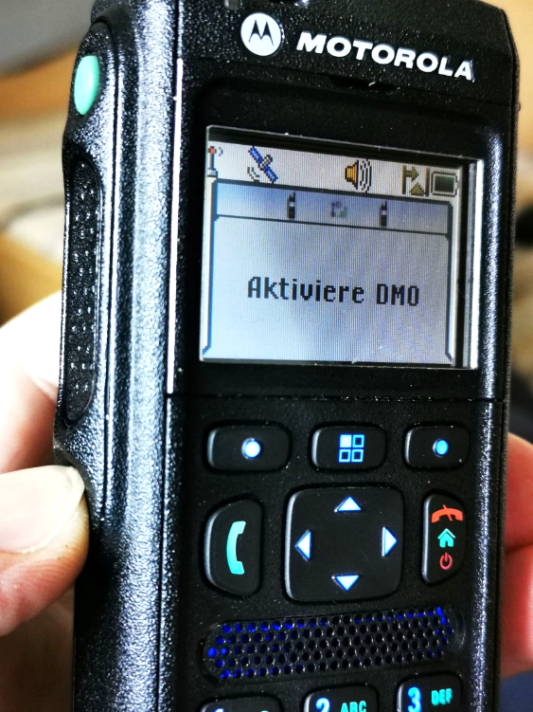
Umschalten auf Direktmodus DMO
Umschalten auf DMO
(Schwarze Runde Taste auf der Seite unter
der PTT-Taste länger drücken- 3 sec.)
    Sonderform des DMO: Notfunk FW:
      Kommunikation mit Florian LFK
      Eigene DMO Frequenz
      (Vergleichbar früher Kanal 1 Landesfrequenz)

Slide 45
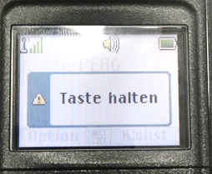
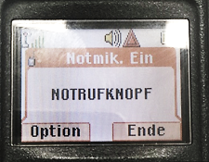
Notruftaste im DMO
Drücken der Notruftaste für ca. 3 Sec.
  Nur im Notfall betätigen!
  Mikrofon automatisch ein (kein PTT notwendig)
  Ruf in die DMO-Gruppe, auf der das Gerät aktuell steht
  Notruf wird an alle anderen Geräten auf dieser Gruppe gesendet und akustisch und optisch dargestellt
  Reichweite begrenzt

Slide 46
Notfunk
DMO ersetzt
Analog-Funk

Slide 47
NOTFUNK im DMO
Vorteile:
gewohnte Geräte, kein Lagerproblem, Akkus sind in Betrieb, günstigere Umrüstung KFZ, usw.
das Analogfunksystem kann entfallen
nur ein Funksystem muss geschult, betrieben und erhalten werden.
schnellere Umstellung auf Digitalfunk, da das Analoge Funksystem „abgeschaltet“ wird.

Slide 48
Vorgehensweise bei Ausfall des Funknetzes für die lokale Verbindungen
Umschalten auf DMO
    FEUERWEHR (Nur in Geräten der FW in Österreich)
    FEUERWEHR 1 (Auch in anderen BOS Geräten)
    FEUERWEHR 2 (Auch in anderen BOS Geräten)
    Drei FEUERWEHR DMO Frequenzen
    für ganz Österreich!

Slide 49
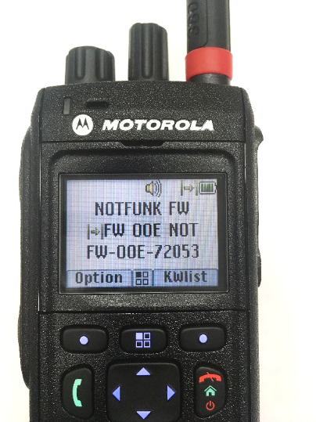
Vorgehensweise bei Ausfall des Funknetzes für die Kommunikation mit Florian LFK
Umschalten auf DMO
(Schwarze Runde Taste auf der Seite unter
der PTT-Taste länger drücken)
  Ordner Wechsel:
    DMO-Notfunk FW:
      Kommunikation mit Florian LFK
      Eigene DMO Frequenz (Vergleichbar früher
      Kanal 1 Landesfrequenz),
      (diese Frequenz ist aber derzeit noch nicht verfügbar!)

Slide 50
Richtlinien Funk inkl. Funksprechordnung
Richtlinien Funk
  Betriebsregelungen Digitalfunk allgemein
  Errichtung Florianstation
  Betrieb Florianstation
  Funksprechordnung überarbeitet Auftrag: Vereinfachung!
  Funkrufnamen: vorzugsweise taktische Bezeichnungen verwenden
  (HFUG neu: Nummern)
    z.B. Perg 51

Slide 51
Funkordnung NEU
Kein absolutes Ende mehr von Florian
Das Funkgespräch wird mit "Ende" abgeschlossen, wenn von der/den Gegenstelle(n) keine Antwort mehr erwartet wird!
Achtung Spruch kommen!
Wird durch die Frage
"Frage schreibbereit" ersetzt!

Slide 52
Funkrufnamen
Die Funkrufnamen richten sich zukünftig nach der taktischen Bezeichnung des Fahrzeuges und der eingesetzen Feuerwehr!
ALT | NEU
PUMPE Güttling PUMPE Kallham PUMPE Enzendorf PUMPE Bad Schallerbach | KLF Güttling LF Kallham LFB A1 Enzendorf LFB A2 Bad Schallerbach

Slide 53
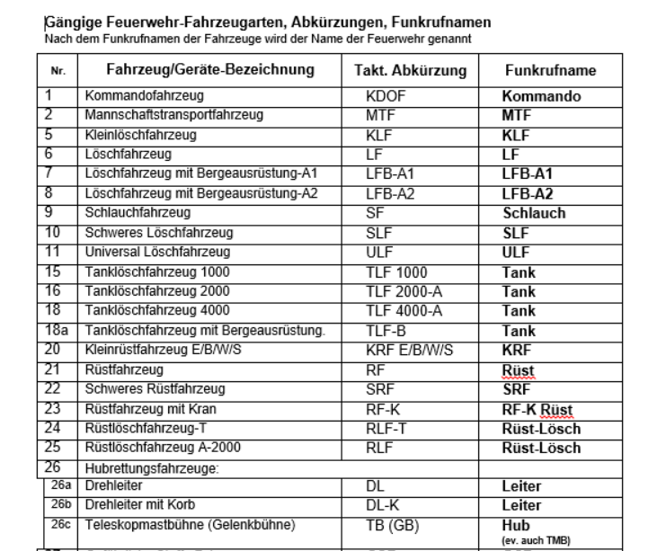
Funkruf-namen

Slide 54
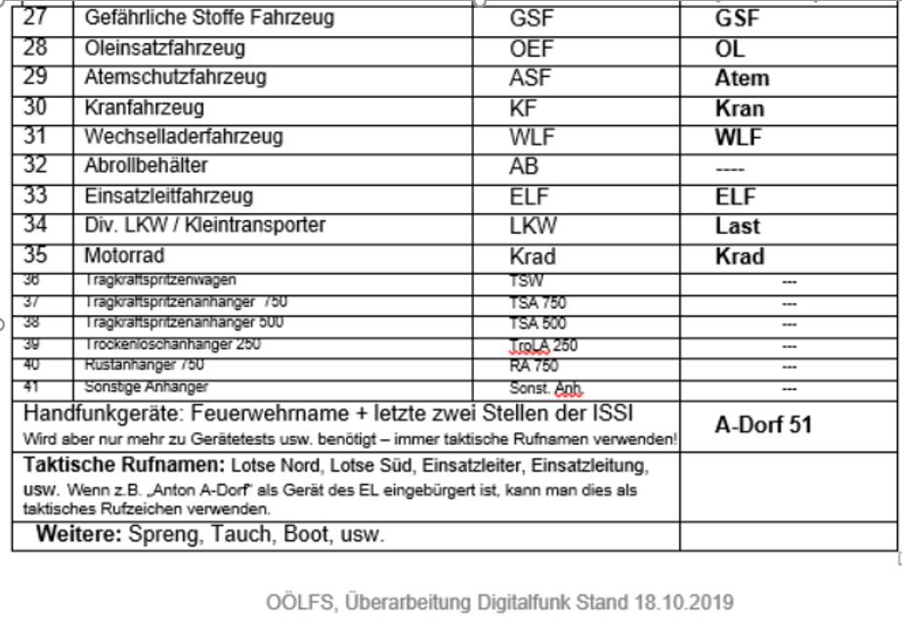
Funkruf-namen

Slide 55
Wie weiß ich das eine Sprechgruppe frei ist
Will man eine Sprechgruppe außerhalb der Zuordnung nutzen, stellt sich die Frage ob diese Sprechgruppe frei ist!
Wir schalten auf unsere FW-GR-AUSW 4 Gruppe
Anschließend wird in dieser Gruppe die
" Frage Sprechgruppe frei" gestellt!

Slide 56
Beispiel
FF XY -" Frage ist diese Sprechgruppe frei?"
Kurzes warten ( ca. 5 sec.)
Frage wiederholen:
FF XY -"Frage ist diese Sprechgruppe frei?"
Erfolgt keine Antwort – Befehl zum Wechseln auf Sprechgruppe FW-GR-AUSWEICH...

Slide 57
Was es noch mit den neuen Digitalfunkgeräten einzuhalten gilt

Slide 58
Verschleppung von Sprechgruppen
Gruppenverschleppung: die Verwendung vieler verschiedener (unnötiger) Sprechgruppen an einem Einsatzort
  belastet das System
  Kommunikation der eingesetzten Einsatzkräfte wird behindert!
  Die Verschleppung von Sprechgruppen ist im LFK jederzeit nachvollziehbar!
  Protokollierung im MSO

Slide 59
Lauschen verboten!
Verboten: Mithören von Einsätzen, an denen man nicht beteiligt ist!
  z.B.: Großbrand in Niederösterreich
  Interessanter Einsatz im Bezirk XY
  Tunnelbrand in Salzburg, usw……
Sehr einfach nachvollziehbar im LFK!

Slide 60
Was es noch bei der neuen Funkordnung einzuhalten gilt

Slide 61
Geräteverlust
Verlorene Geräte sofort melden, es wird über LFK vorübergehend gesperrt
  Wird es wieder gefunden, so kann es wieder aktiviert werden
Bei totalem Verlust (z.B: Diebstahl, in das Wasser gefallen) wird das Gerät dauerhaft aus dem Netz entfernt
Verantwortung über die Geräte liegt bei der jeweiligen Feuerwehr!!!

Slide 62
Einsatztaktik Digitalfunk
Beispiel Brandeinsatz

Slide 63
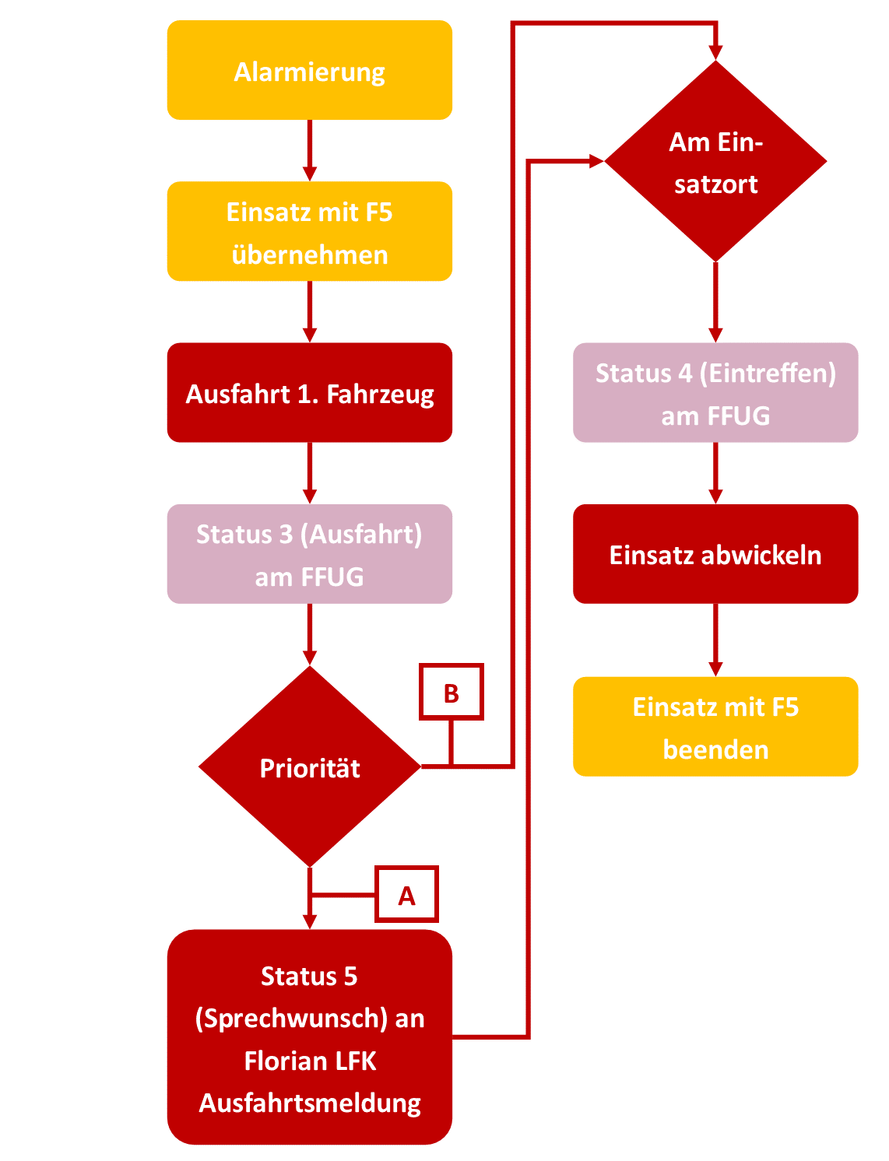
Einsatzablauf am WAS
WAS bleibt unverändert!
Die Status 3 und 4 sind erst ab Ertüchtigung
des Einsatzleitsystems verfügbar

Slide 64
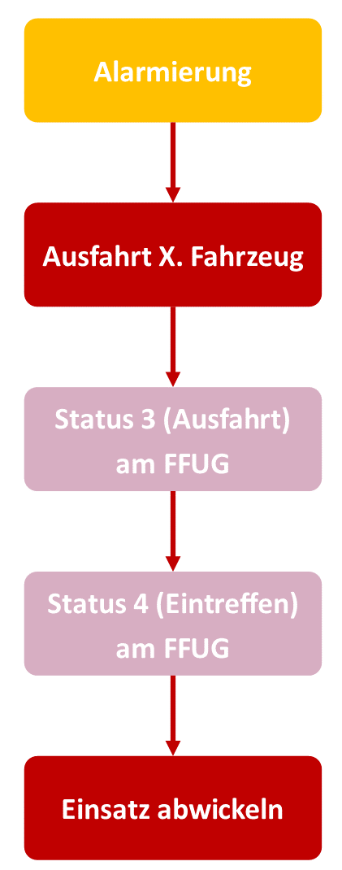
Einsatzablauf
Digitalfunk
Die Status 3 und 4 sind erst ab Ertüchtigung des Einsatzleitsystems verfügbar
Taste 5: Sprechwunsch
Bei Bedarf Taste 6: Alarmierungsauftrag
Unverändert: bitte LAGEMELDUNG machen!

Slide 65


Beispiel Brandeinsatz
1 x KDOF
2 x TLF
4 x (K)LF
LF

Slide 66
Beispiel Brandeinsatz
Einsatzleiter
  Führungsfunk - TMO
  Bezirk Haupt oder Bezirk Ausweich 1-5
  KDOF übernimmt ELST
  Führungsfunk -TMO
1. TLF übernimmt Innenangriff
  GRKDT übernimmt AS-Funk - DMO
  → Verantwortlich
  ME kann Führungsfunk übernehmen

Slide 67
Beispiel Brandeinsatz mit Einsatzabschnittsleiter (EAL)
2. TLF übernimmt Außenangriff
  GRKDT übernimmt Führungsfunk
  Mündliche Kommunikation mit Mannschaft
  AS-Trupp geht in Verantwortungsbereich
  1. TLF über.
Wenn notwendig:
1 x EAL für Wasserversorgung
  EAL auf Bezirk Ausweich 1-5
  ME kann Führungsfunk übernehmen

Slide 68
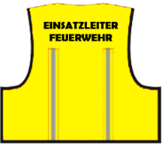
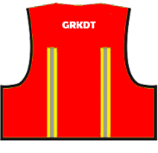
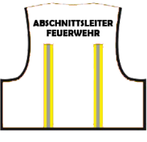
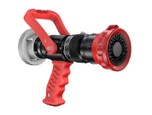

TMO
Trunk-Mode
„Netzbetrieb“
Bezirk Haupt
KDO
Bei Bedarf:
EAL
1.TLF
2.TLF
LF
LF
1. Trupp
TMO
Trunk-Mode
„Netzbetrieb“
Bezirk Ausweich
DMO
Direkt-Mode
LF
2. Trupp
LF
3. Trupp

Slide 69
TMO
Trunk-Mode
„Netzbetrieb“
Bezirk Haupt
Kanal 2
Bezirk
KDO
Bei Bedarf:
EAL
1.TLF
2.TLF
LF
LF
Kanal 3
…
1. Trupp
Kanal 3
70 cm
…
DMO
Direkt-Mode
LF
2. Trupp
LF
3. Trupp

Slide 70
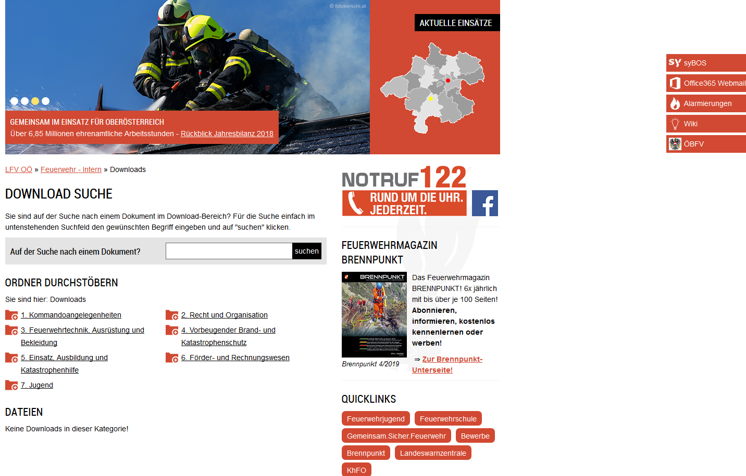
Weitere Informationen auf www.ooeflv.at
WIKI

Slide 71
Danke für die Aufmerksamkeit

